Slide 1
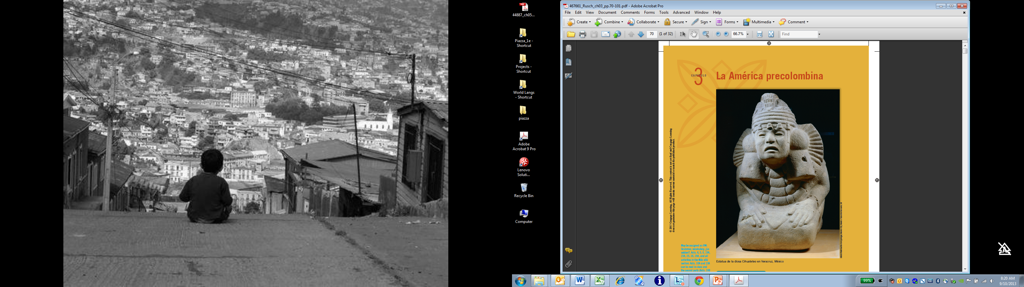
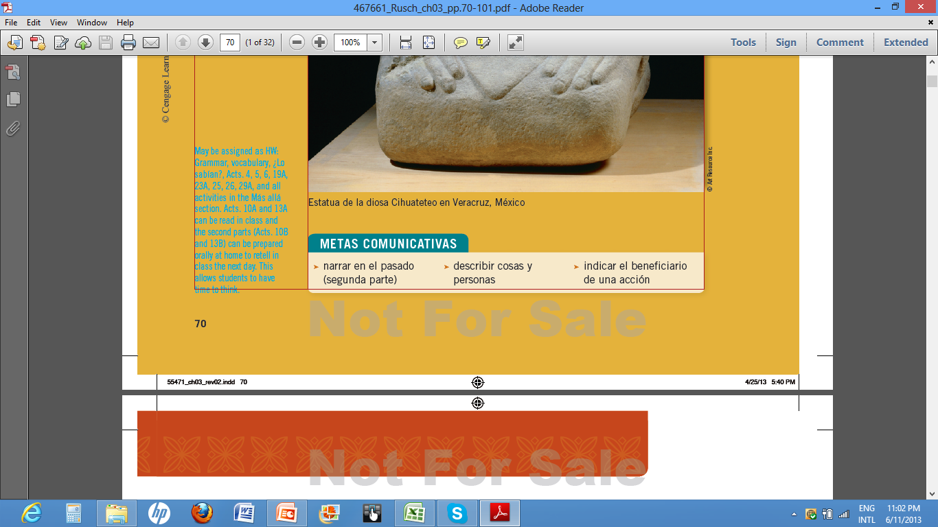
Notes:
Suggestions:
Present the communicative goals to the class. Introduce the topic of pre-Columbian cultures as the theme of the chapter.

Slide 2
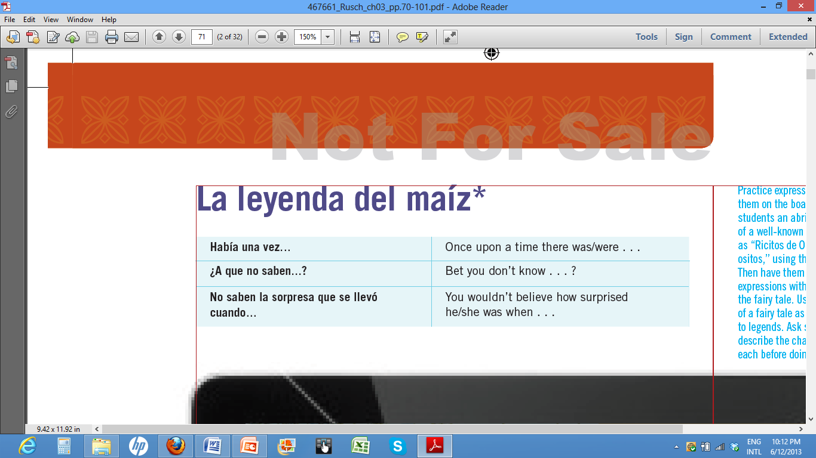
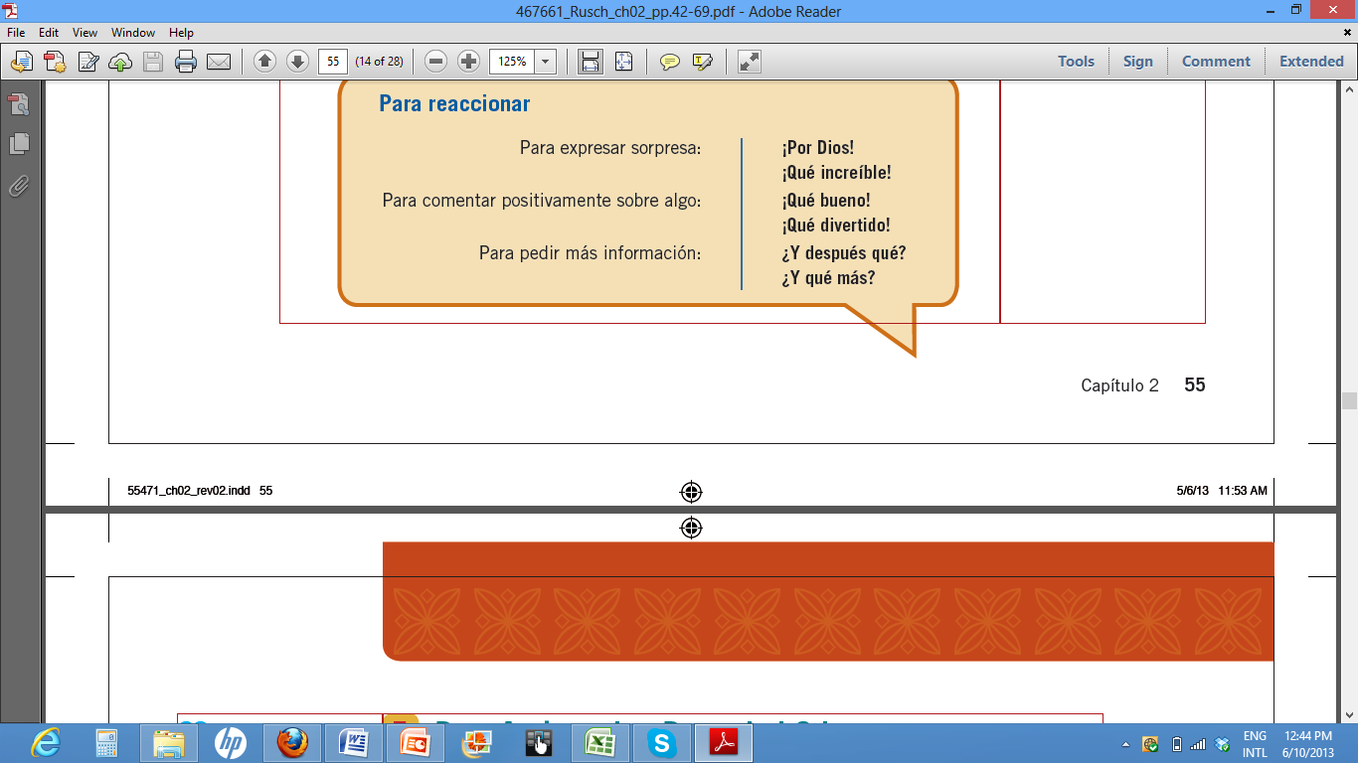
La leyenda del maíz
Actividad 1
Las expresiones que aparecen al lado son muy útiles (useful) para contar historias. ¿Cuál expresión usarías en las siguientes situaciones?
…..a quién vi hoy.
…..abrió su regalo de cumpleaños
…..un hombre muy rico que vivía en un castillo.
Actividad 2
Antes de escuchar el podcast sobre la leyenda del maíz, asocia las palabras/frases de la columna A con las de la columna B.
Columna A | Columna B
Leyenda | a) alimento (grano)
Toltecas | b) riquezas
Quetzalcóatl | c) Insectos que trabajan mucho.
Oro, plata, esmeralda y coral | d) indígenas que habitaban en México
hormigas | e) historia
maíz | f) dios representado por una serpiente (snake)
Notes:
Suggestions:
Ask students to complete Activities 1 and 2 before listening to the podcast “La leyenda del maíz”.
The purpose of these activities is to familiarize students with new words (vocabulary) used in the story.

Slide 3
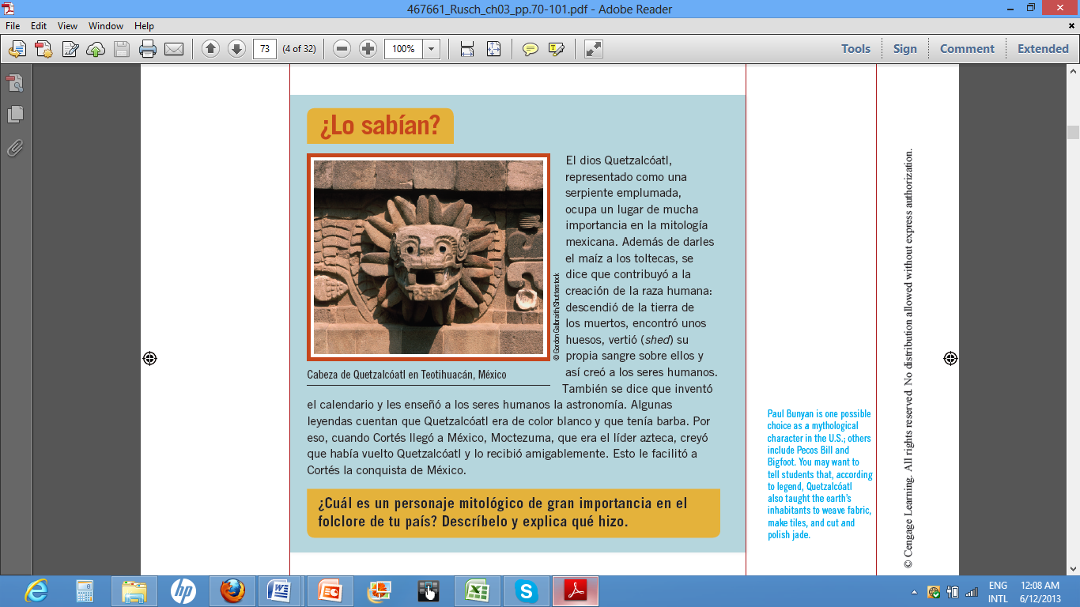
Actividad 3
¿Qué sabes sobre los Aztecas? Investiga en internet sobre la civilización azteca.
Utiliza las siguientes palabras clave (key) para hablar brevemente sobre la historia de los aztecas a tus compañeros de clase.
Tenochtitlan
Quetzalcóalt
Moctezuma
Cortés
Notes:
Suggestions:
Actividad 3 may be assigned as homework. In class, give students the opportunity to share what they learned about the Aztec civilization.
Pictures about Aztec remains are easily found on the internet (e.g. Piramide del Sol, Piramide de la Luna in Teotihuacan).

Slide 4
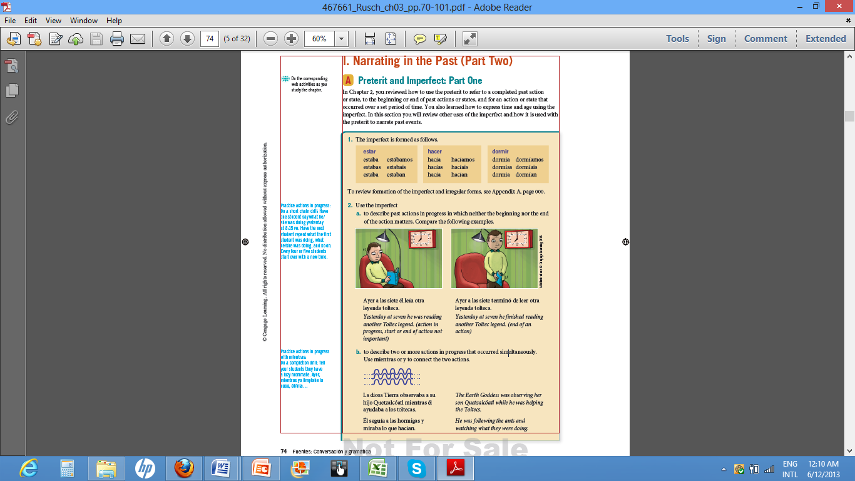
Actividad 4
Vamos a repasar la conjugación de verbos en imperfecto.
Completa los espacios en blanco con la conjugación apropiada.
Los aztecas __________ (VIVIR) en gran parte de lo que hoy es territorio mexicano. _________ (SER) hombres guerreros y también ____________ (OFRECER) sacrificios a sus dioses. _______________ (CULTIVAR) maíz, tabaco, chiles y frutas. Ellos ______________ (CREER) que el dios Quetzalcóatl había creado a los hombres y también la naturaleza. Algo importante acerca de los aztecas es que ___________ (TENER) conocimientos avanzados en astronomía. Definitivamente fueron una civilización muy importante dentro de los pueblos pre-colombinos.

Slide 5
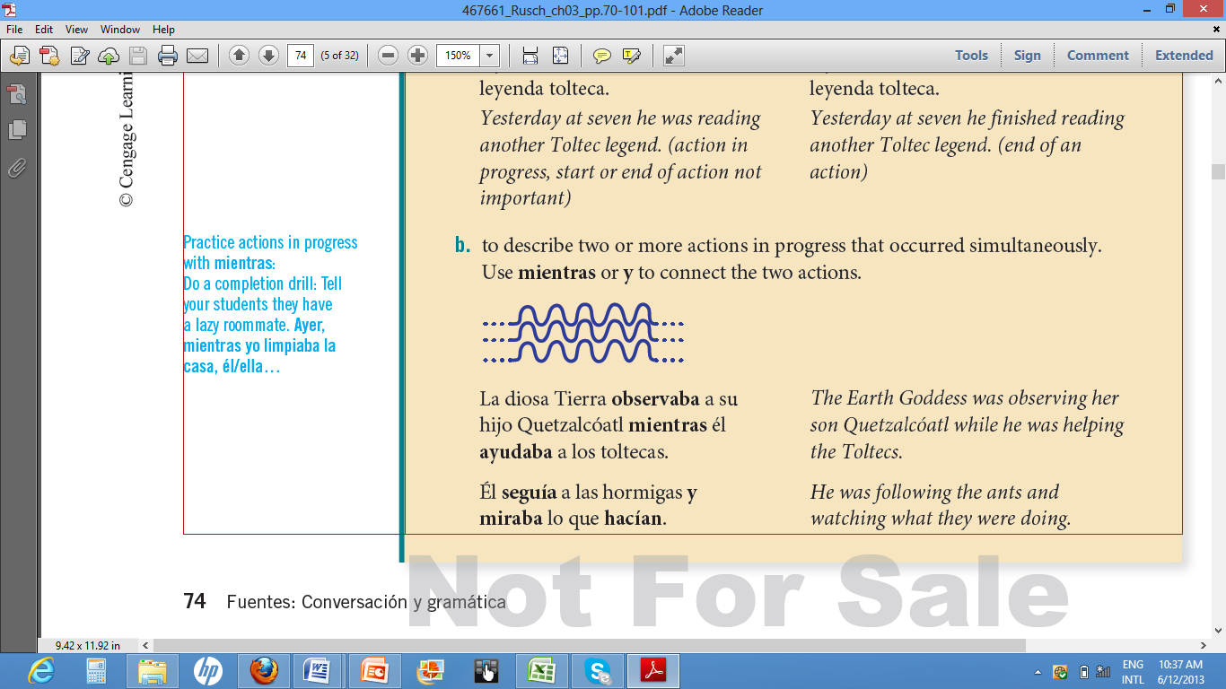
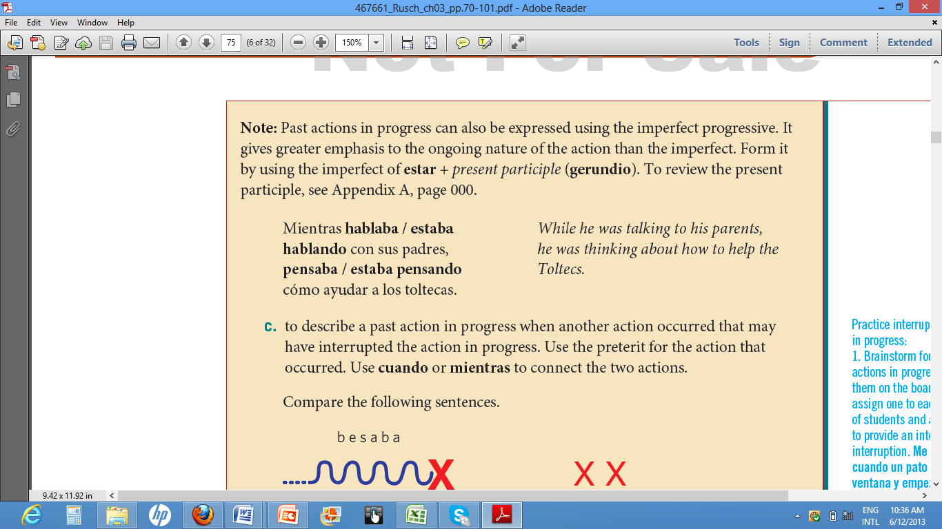
Actividad 5
Marcela, una estudiante de la universidad, tuvo un accidente de tránsito mientras conducía. La policía les hace preguntas a las personas que vieron el accidente.
Completa las frases que dijeron los testigos (witnesses) del accidente. Conjuga los verbos en imperfecto.
“Desafortunadamente ella _______________ (enviar) un mensaje de texto mientras _________ (manejar)”.
“Yo vi que ella ___________ (hablar) por teléfono mientras __________ (conducir)”.
“No, yo vi que ella __________ (comer) una hamburguesa mientras _______________ (manejar)”.
Tú también fuiste testigo del accidente. ¿Qué viste?
Yo vi que ella….
______________________________________________________________________
Notes:
Suggestions:
As a follow up, ask students about the advantages and disadvantages of multitasking. Ask students to provide examples of simultaneous things they have done (e.g. Ayer yo estaba mirando la televisión mientras hacía la tarea).

Slide 6
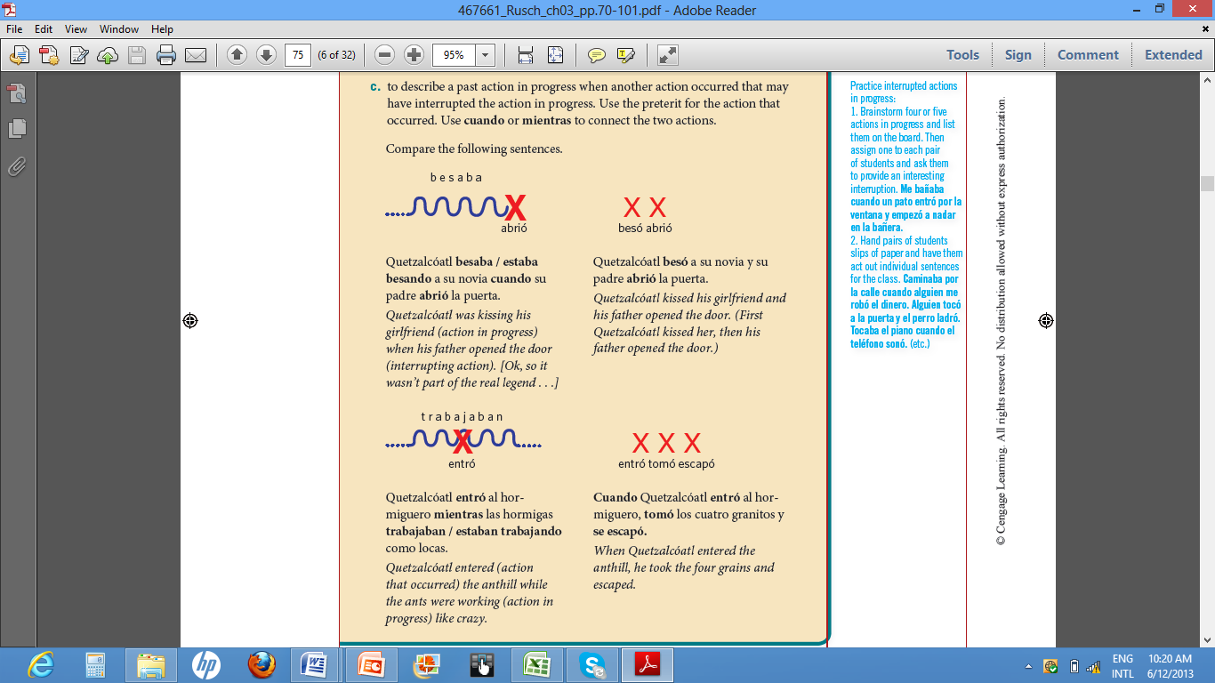
Actividad 6
Estás hablando por teléfono con tus padres y les cuentas que tienes un compañero de cuarto que siempre interrumpe lo que estás haciendo.
Completa las oraciones con la forma correcta de los verbos en pretérito o imperfecto.
….no sé porque Pepe siempre hace lo mismo. Anoche yo _______________ (hablar) por teléfono) y él _________ (poner) la música muy alta. Después cuando mi novia y yo _____________ (ver) una película, él ______________ (sentarse) en la sala y comenzó a hablar. Esta mañana mientras yo _____________ (hacer) el desayuno, él ______________ (comenzar) a limpiar el piso. Esta tarde, cuando yo _____________ (estudiar) para un examen , él _________________ (empezar) a jugar videojuegos. Creo que solo quiere interrumpir todo lo que yo hago.
Notes:
Suggestions:
Activity 5 on page 76 (textbook) is also designed to practice the use of preterito/imperfecto described in C (p. 75).

Slide 7
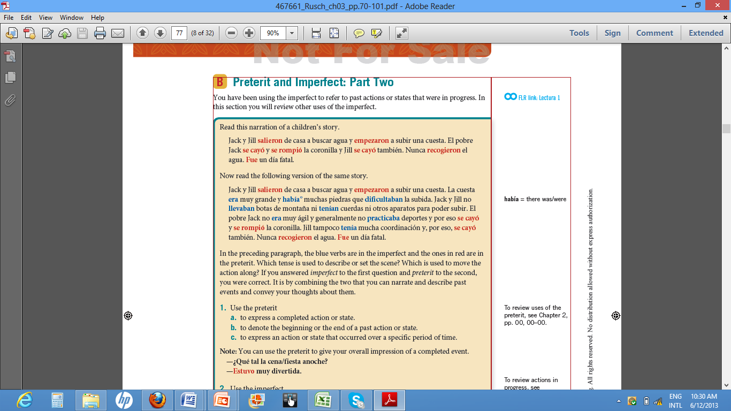
Actividad 7
¿Qué tal estuvieron tus últimas vacaciones? Contesta las siguientes preguntas.
¿Adónde fuiste para tus últimas vacaciones?
¿Con quién fuiste?
¿Qué hiciste?
¿Cómo era el lugar?
¿Qué opciones tenía el lugar para diversión?
¿Cómo era la comida?
Actividad 8
Habla con un compañero de clase sobre las vacaciones. Háganse las preguntas que aparecen arriba y añadan otras preguntas si es necesario.
Notes:
Suggestions:
Actividad 7: This activity combines the use of preterite and imperfect. The first 3 questions target the use of preterite and the last 3 target the use of imperfect. Ask students to work individually and check their usage of the two tenses.
Actividad 8: This activity may be used as a follow up to Actividad 7, after students have practiced the use of preterite and imperfect in writing, they can move to a guided oral an practice.

Slide 8
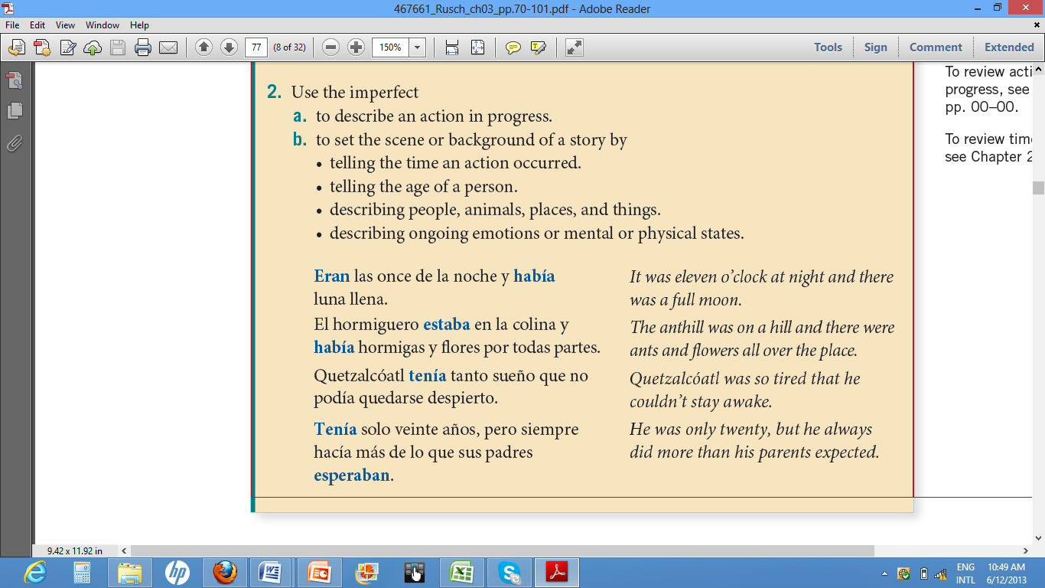
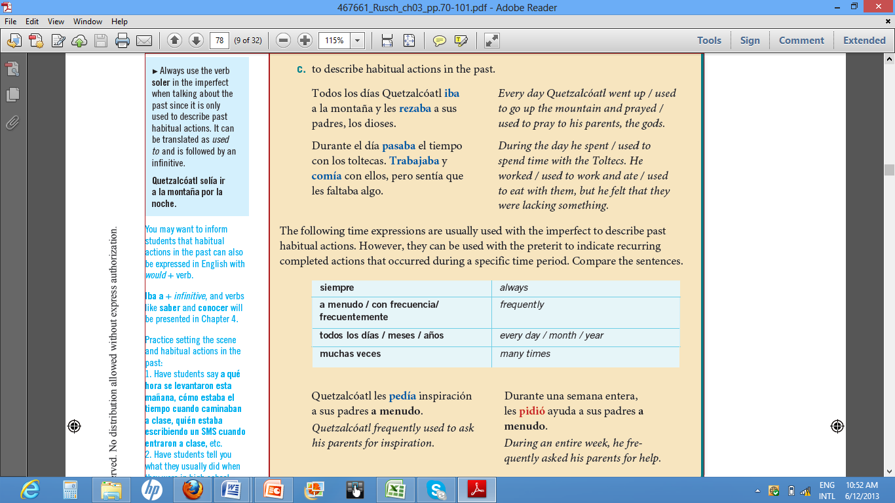
Actividad 9
Trabaja en equipo con un(a) compañero(a) de clase. Lee las siguientes situaciones y decide si el uso del imperfecto corresponde a las secciones a), b) ó c) de las explicaciones que aparecen al lado.
Era un lugar muy tranquilo y agradable. _____
Todos los domingos íbamos al parque con mi abuelita. _____
Juan hacía la cena mientras Lupe limpiaba la casa. _____
Estaba enojadísima con ellos. Tenía mucha rabia. _____
Muchas veces cenábamos en casa, porque a mi hermana le gustaba cocinar. _____
Ese año Milena no estaba viviendo con sus padres. ____
Eran las 5:00PM cuando comenzó a llover. _____
Notes:
Suggestions:
Activities 8,9, 10 in the textbook (pages 80-81) also review the uses of the imperfect tense.

Slide 9
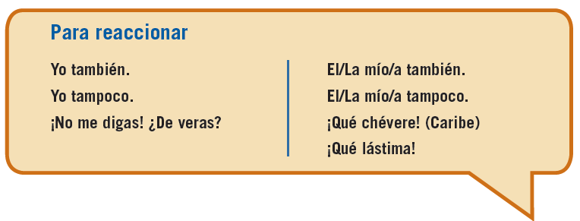
Actividad 10
¿Qué expresión usarías en las siguientes situaciones?
De niña no tenía muchos videojuegos.
Mis hermanos tenían muchas actividades en la escuela.
Me encantaba tocar el piano pero tuve que dejar las clases cuando tenía 15 años porque nos mudamos a otra ciudad.
Ayer vi a Lucy con su nuevo novio. Se veían muy contentos.
Ayer me enteré que en diciembre vamos a ir de vacaciones a Orlando.
6. El carro que yo tenía cuando aprendí a manejar era muy viejo.
7. Cuando yo tenía 15 años mi cuarto nunca estaba ordenado.
Notes:
Suggestions:
After completing Actividad 10, ask students to work in pairs to practice the use of these expressions. One student says something about his childhood /teenage years and his/her partner replies using the appropriate reaction expression.

Slide 10
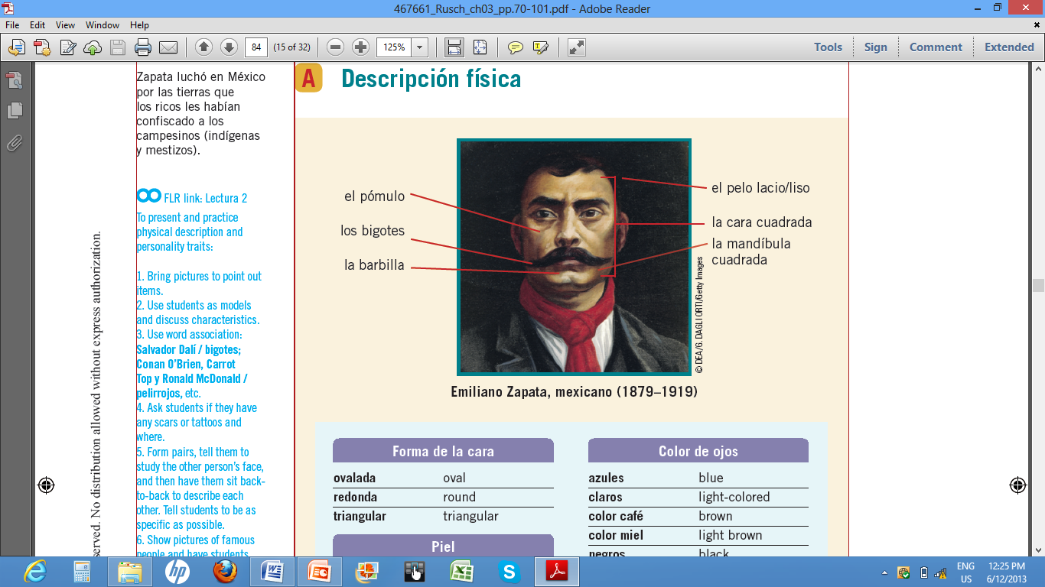
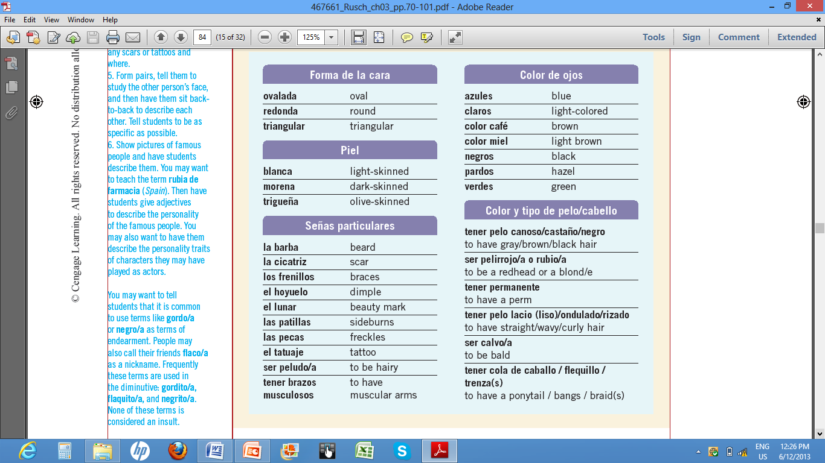
Actividad 11 (a)
Trabajen con un(a) compañero(a) de clase. Usando el vocabulario que aparece al lado, en una hoja de papel escriban una descripción de los rasgos físicos de su compañero(a).
Atención: NO escribas el nombre de tu compañero en el papel.
Modelo:
Tiene la cara ovalada y la piel blanca. No tiene pecas pero tiene un tatuaje en su brazo derecho. Tiene el pelo rubio y lacio.
Actividad 11(b)
Entrega la descripción a tu profesor(a). Luego, vas a recibir la descripción de uno de los estudiantes de la clase. Léela y adivina quién es.
Notes:
Suggestions:
Another alternative activity to review this vocabulary section is to play Pictionary. Divide the class up in two teams, and ask a member from each team to draw on the board the physical trait that you tell them (e.g. pecas, cicatriz, ser calvo, pelo lacio etc). The team that first says the correct word in Spanish gets the point.

Slide 11
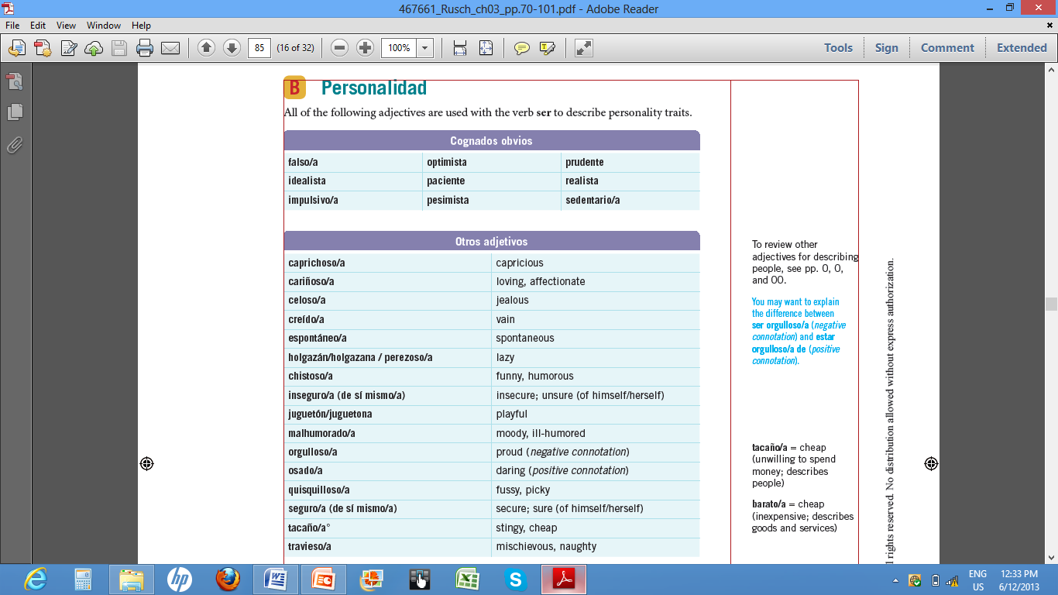
Actividad 12
Trabajen en grupos pequeños (2/3). Hagan una lista de 5 personajes muy conocidos de programas de televisión o programas infantiles (Ej. Homer Simpson, Jay Leno, Charlie Brown). Escriban un perfil (profile) de la personalidad de cada personaje.
Modelo
Homer Simpson
Este personaje es un hombre perezoso, grosero y explosivo.
Notes:
Suggestions:
As a follow up, ask students to read their descriptions to the class for them to guess the name.

Slide 12
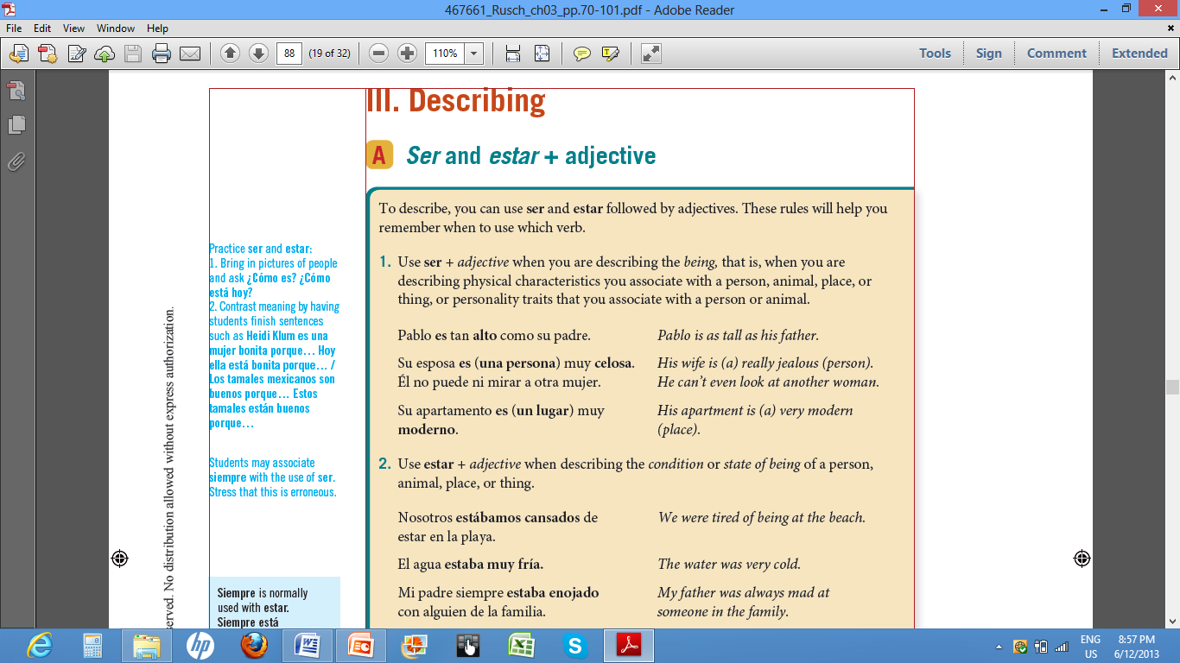
Actividad 13
¿SER o ESTAR?
a) Lee la siguiente narración y completa los espacios en blanco con la forma apropiada del verbo con SER o ESTAR.
Carlos había crecido con sus abuelos. Él ________ un chico muy estudioso. Siempre ___________ concentrado en sus libros. Un día mientras hacía su tarea en la biblioteca vio una chica que le llamó la atención. Ella ___________ muy bonita y parecía muy agradable. Carlos ______________ un poco nervioso pero se acercó a hablarle. Sentía que sus manos ___________ frías, y no encontraba palabras para decirle.
b) Termina la historia añadiendo tu propio final.
Al fin……………………………..
Notes:
Suggestions:
Ask students to share their ending of the story with the class.

Slide 13
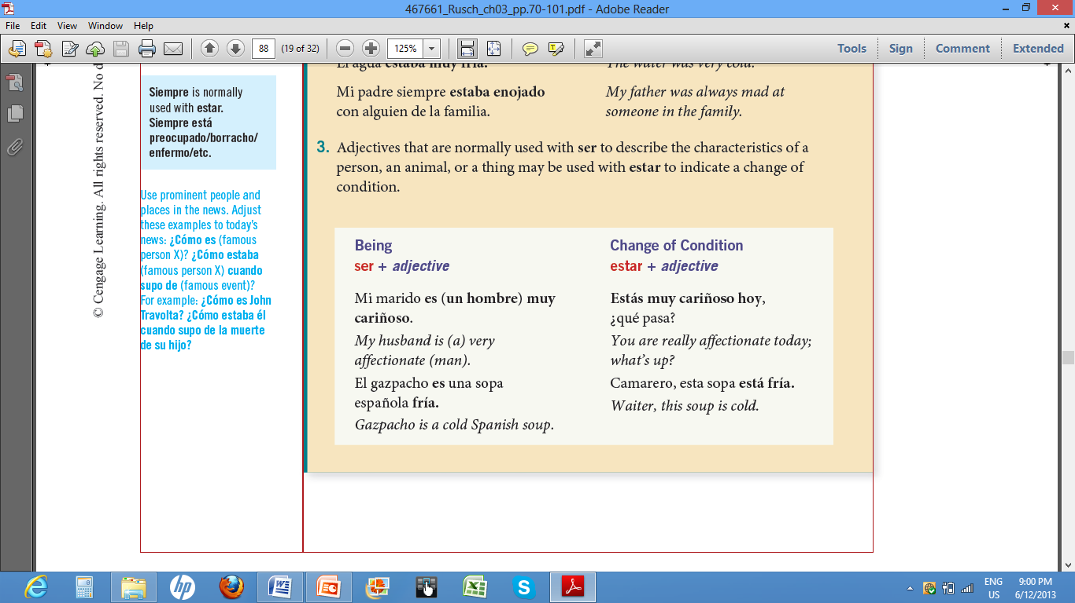
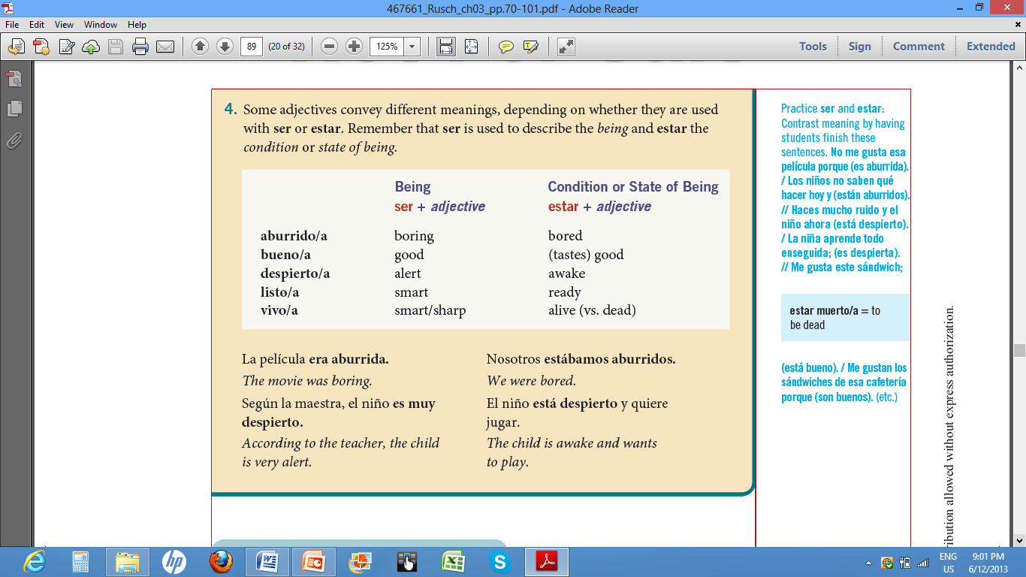
Actividad 14
Trabaja con un compañero de clase y elige la expresión apropiada con SER/ESTAR.
1. ¿Es aburrido o está aburrido?
-Oscar nunca hace nada interesante, yo creo que él ______ muy aburrido.
Oscar siempre es muy activo y le gusta hablar mucho. No entiendo que le pasa hoy, por qué ___________ aburrido.
2. ¿Es viva o está viva?
Carmen __________ viva de milagro. Tuvo un accidente terrible, pero ya está bien.
Carmen ___________ muy viva. Ten cuidado porque ella siempre quiere sacar ventaja.
Notes:
Suggestions
Provide other examples of adjectives that have different meaning when used with SER and ESTAR. The poem “Ser y estar” by Mario Benedetti is commonly used to teach the contrast between SER and ESTAR (the poem is available online).

Slide 14
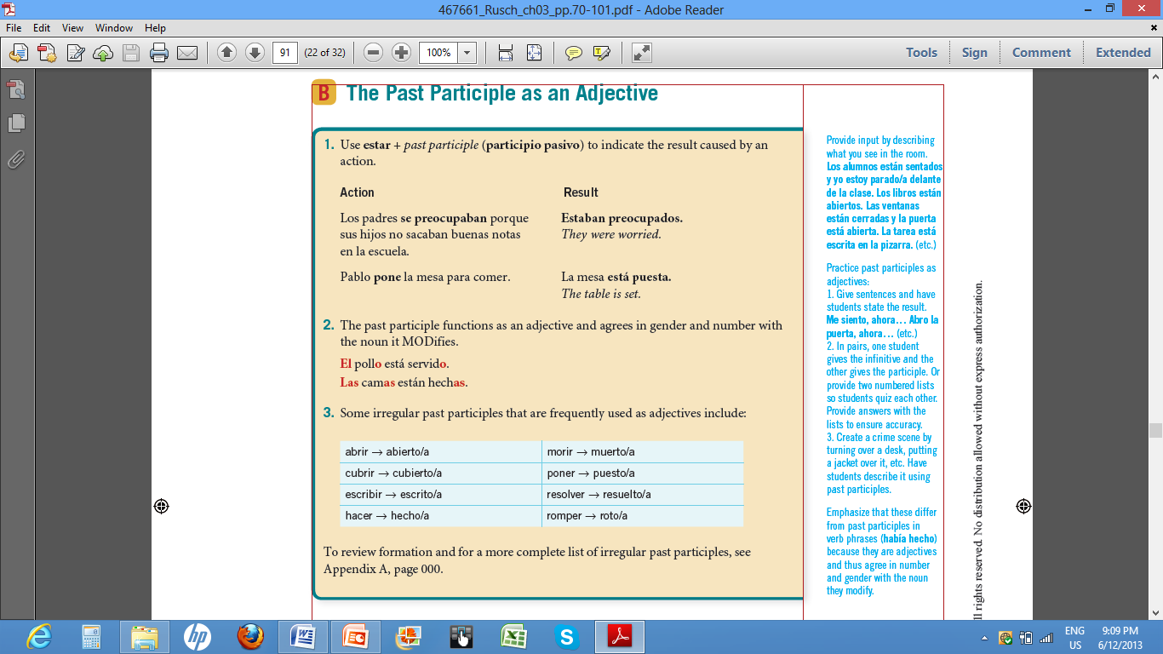
Actividad 15
Trabaja con un(a) compañero(a) en la siguiente actividad.
Mientras estabas de vacaciones unos ladrones entraron a tu casa. Descríbele a la policía la escena que viste cuando entraste a tu casa. Usa los verbos en participio pasado para hacer la descripción.
Modelo:
El vidrio de la ventana estaba roto. Las puertas de los cuartos estaban abiertas. La ropa estaba tirada por el suelo.
Notes:
Suggestions:
Practice the use of past participles with the class by providing some contexts in which the participle is required.
e.g. Mi abuela siempre se preocupa, ahora mismo ella…..está preocupada.
Anoche escribí mi composición, hoy no me preocupo porque ya ….está escrita.
Mi abuela murió en el año 2010, hace 3 años que….está muerta.
Hoy en la tarde resolvieron el problema. Que bueno que el problema ya …..está resuelto.

Slide 15
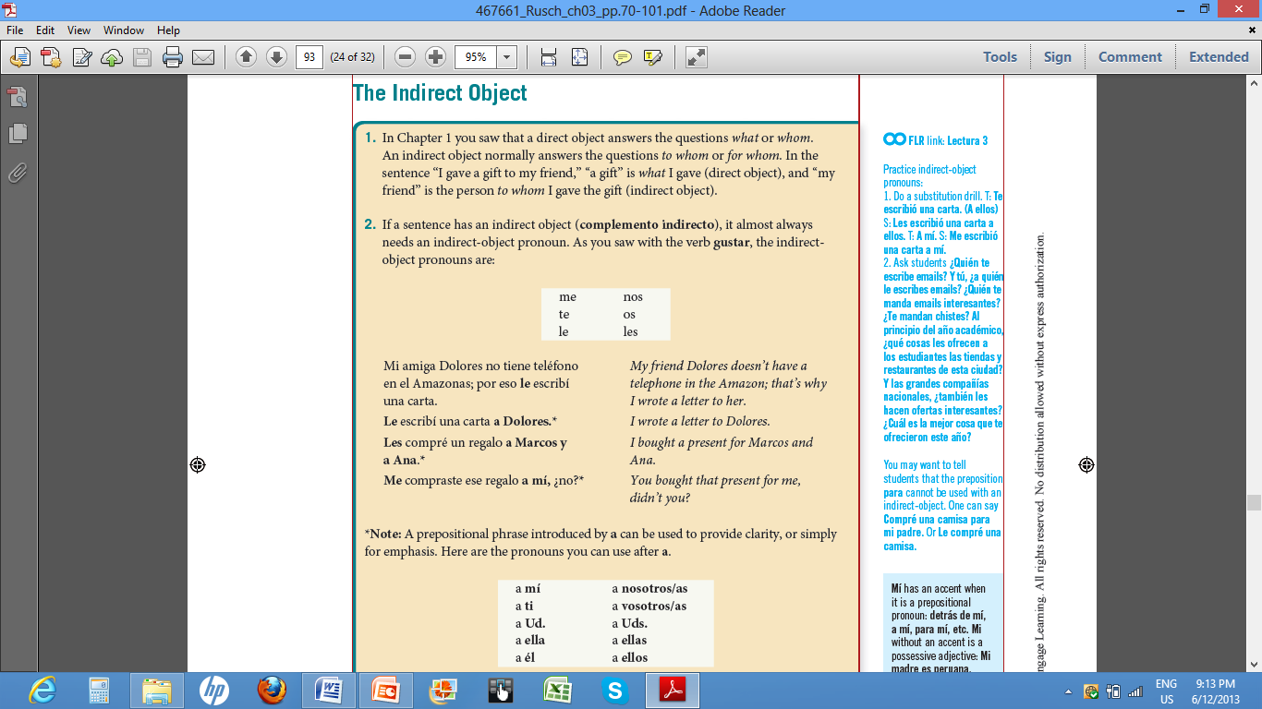
Actividad 16
La abuela de Julia dejó el siguiente testamento cuando murió:
La casa en la playa es para Juan Guillermo mi hijo.
La vajilla antigua y las joyas son para mis hijas Lupe y Mariana.
El carro nuevo es para mi nieta Julia.
Los libros de cocina son para mi nuera María.
La motocicleta es para mi nieto Julián.
La cuenta de $5.000.000 que tengo en el banco es para Paco, mi fiel perro.
Ahora el abogado le lee a María el testamento. Completa los espacios en blanco con los pronombres de objeto indirecto apropiados.
A tu padre_____ dejó la casa en la playa. A tus tías ______ dejó la vajilla antigua y las joyas. A tu madre ______ dejó los libros de cocina. A tu hermano _______ dejó la motocicleta. A ti ______ dejó el carro nuevo y a su perro Paco______ dejó su fortuna que tenía en el banco. A mí, que fui su abogado por muchos años no _______ dejó nada.
Notes:
Suggestions:
Ask the following questions to the class as a follow-up discussion:
¿Por qué crees que la abuela le dejó todo su dinero al perro?
¿Por qué no le dejó nada al abogado?
Si obtienes una fortuna muy grande ¿a quién le das dinero?

Slide 16
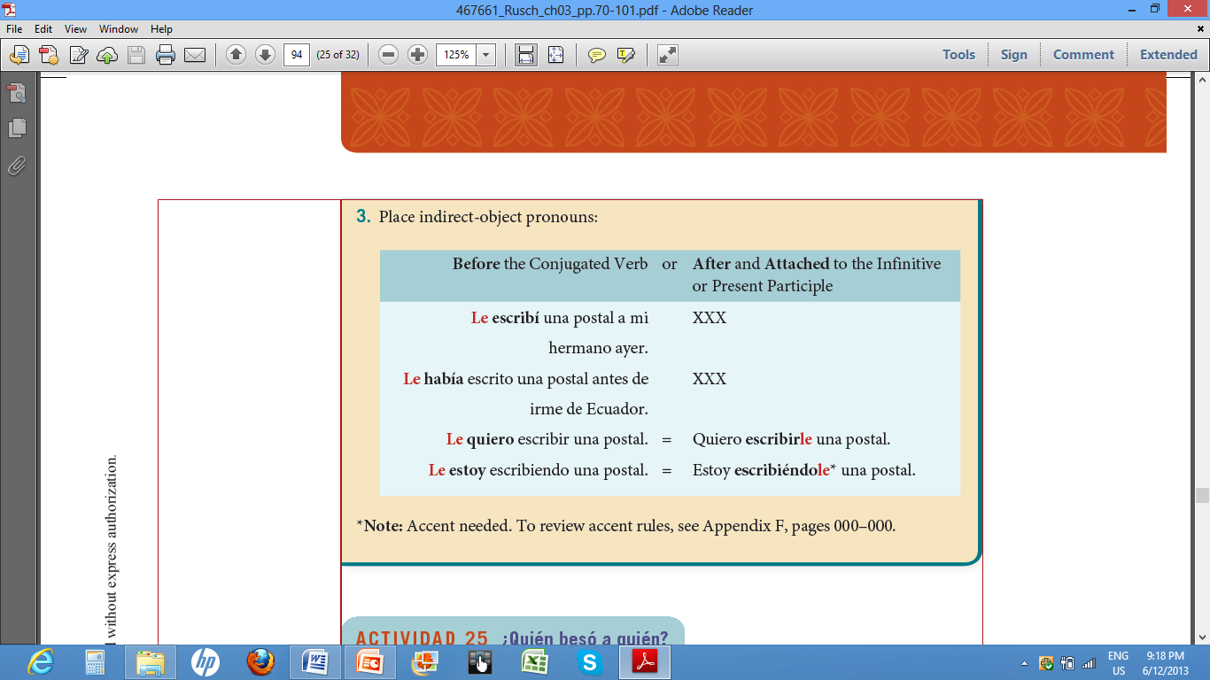
Actividad 17
Estás de vacaciones y necesitas comprar regalos para tus amigos y familia. Repasa la lista de regalos y responde las preguntas siguiendo el modelo.
Qué le vas a comprar …..
- a tu padre?
Quiero comprarle una camisa
Le quiero comprar una camisa.
a tu madre?
__________________________________________________________
a tus hermanos?
__________________________________________________________
a tu mejor amigo(a)?
____________________________________________________________
Notes:
Suggestions:
After completing Actividad 17, ask students to work in small groups to talk about the gifts they received and gave for Christmas/ birthday.
e.g. A mi me regalaron un CD para mi cumpleaños y yo le regalé un vestido a mi hermana para su cumpleaños.

Slide 17
Actividad 18
Lee el parrafo en la Actividad 29 (página 96) del libro de texto y responde las siguientes preguntas:
¿Quiénes son las personas que aparece en esta pintura?
Cómo ayudó esta mujer a Cortés a conquistar el imperio Azteca?
Investiga en internet el significado de la palabra “Malinche”. ¿Por qué se asocia esta palabra con “traición”.
Notes:
Suggestions:
Briefly discuss with the class the concept of “Malinche” and “malinchismo”.

Slide 18
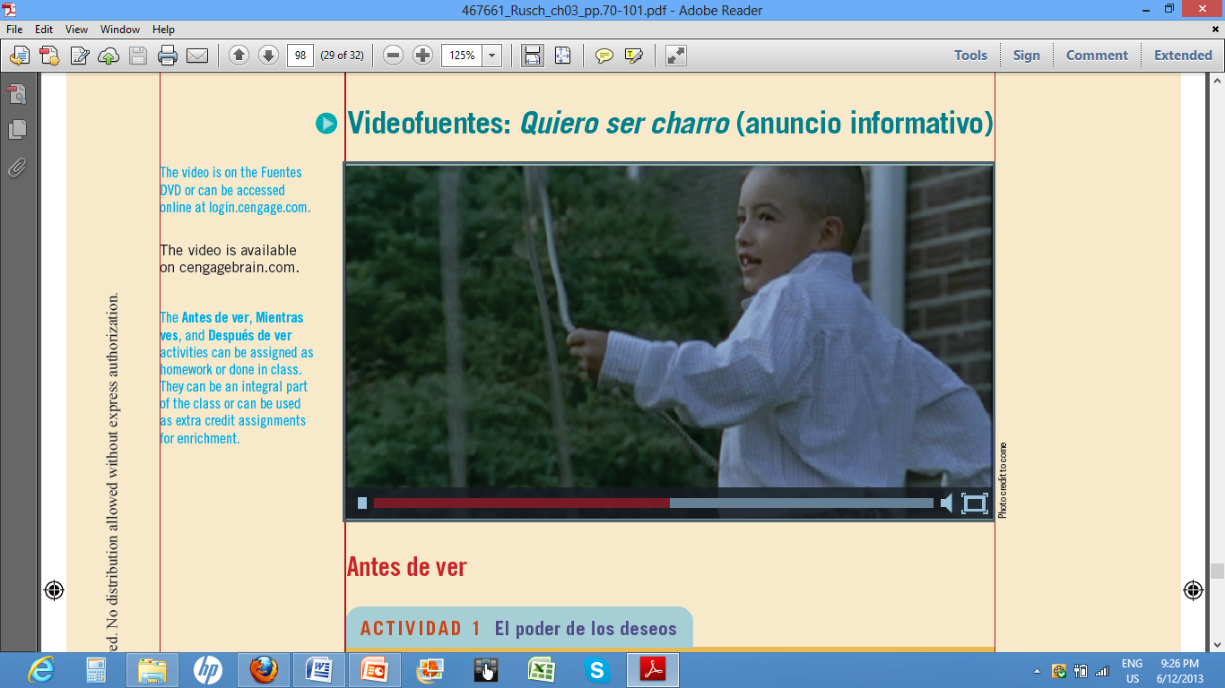
Actividad 19
Antes de ver el video
a) Investiga en internet que es un “charro”, cuál es su ocupación y cómo se visten.
b) En la fotografía vemos un niño y el título “Quiero ser charro”. ¿Qué querías hacer tú cuando eras niño? ¿ Cuál era tu sueño?
Notes:
Suggestions:
The first question on Actividad 19 may be assigned as a homework assignment. Give students the opportunity to share with the class what they learned about “charros” and their relevance on Mexican culture.

Slide 19
Actividad 20
Después de ver el video
Visita la página en internet de la organización “Make a Wish”. Elige una de las historias de los niños y responde las siguientes preguntas:
Nombre del niño o de la niña
¿Cuál era su deseo? ¿Qué quería?
Describe qué actividades hizo este niño o niña.
Notes:
Suggestions:
Allow time in class for each student to make a mini-presentation (2-3 minutes) about the child’s story they chose from the Make a Wish Foundation website.

Slide 20
Repaso
Actividad 21
Completa la siguiente narración con las formas apropiadas de los verbos en pretérito o imperfecto.
En el pueblo de San Roque _____________ (haber) muchos edificios antiguos. En medio del pueblo________________ (estar) la iglesia, el parque y la plaza central. Un día ______________ (llegar) al pueblo un personaje desconocido. ______________ (tener) una apariencia poco amigable y sus ropas _______________ (verse) extrañas. El forastero se acercó a la iglesia y ______________ (preguntar) por el cura del pueblo. Como no lo ________________ (encontrar), ______________ (decidir) sentarse en uno de los bancos del parque a esperar. _____________ (ser) las 4:00PM y todo mundo _______________ (empezar) a salir de sus casas para venir a sentarse bajo los grandes árboles del parque. Todos _____________ (mirar) al forastero, pero nadie _________________ (atreverse) a hacerle preguntas.
Meta comunicativa
Narrar en el pasado
En parejas, respondan las siguientes preguntas:
Habla de tu niñez. ¿Qué hacías? ¿Con quién jugabas? ¿Qué te gustaba comer?
¿Qué lugares solías visitar?
Habla de tu fin de semana pasado. ¿Qué hiciste? ¿Adónde fuiste?

Slide 21
Repaso
Actividad 22
Elige uno de los personajes de televisión que te gustaban cuando eras niño(a) y descríbelo.
Nombre del personaje: ________________________
Decripción física
__________________________________________________________________________________________________________________________________________________________________________________________________________________
Descripción de la personalidad
____________________________________________________________________________________________________________________________________________________________________________________________________________________________________________________________
Meta comunicativa
Describir cosas y personas
En parejas, respondan las siguientes preguntas:
Describe a uno de los profesores/profesoras que tuviste cuando eras niño. ¿Cómo era físicamente? Cómo era su personalidad?

Slide 22
Repaso
Actividad 23
Responde las siguientes preguntas utilizando los pronombres de Objeto Indirecto.
Modelo
¿Qué quieres regalarle a tu hermano? (un reloj)
Le quiero regalar un reloj.
Quiero regalarle un reloj.
a) ¿Qué quieres enviarle a tu abuela (unas postales)
___________________________________
b) ¿Qué vas a comprarle a tus padres (un libro)
____________________________________
c) ¿Qué le dijiste a tus amigas? (la verdad)
____________________________________
d) ¿ Qué querías regalarme a mí?( una chaqueta)
_____________________________________
Meta comunicativa
Indicar el beneficiario de una acción

